Slide 1
Hvordan får vi samskaping mellom frivilligheten og kommunen?
Eugene Guribye

Slide 2

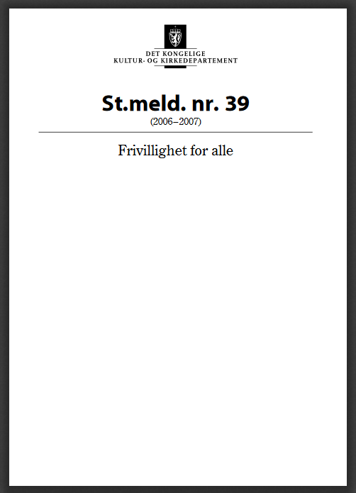
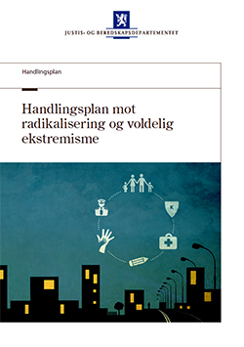
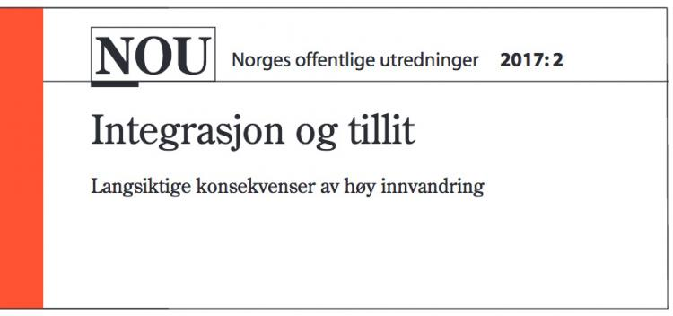
Myndighetenes ambisjoner om frivillighet

Slide 3

«Den andre samhandlingsreformen»
Dagens velferdsmodell ikke robust nok
Mobilisere ressurser og sette samspillet med familien, det sosiale nettverket og lokalsamfunnet i sentrum for oppmerksomheten.
Omsorg skal være en selvfølgelig del av et levende og pulserende samfunn og prege mellommenneskelige relasjoner i familie og lokalsamfunn, organisasjoner og institusjoner
Stadig større velferdsambisjoner på frivillighetens vegne

Slide 4
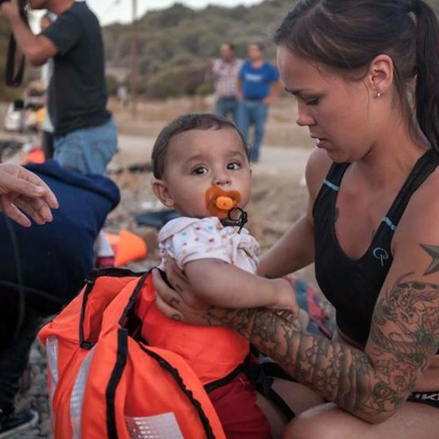
Utfordringsbilde
Frivilligheten i endring
Demografiske skjevheter i frivillig innsats
Et instrumentelt syn på frivilligheten
Medarbeider- og ledelseskompetanse om samskaping i kommunene
Hvordan legge til rette for samskaping i praksis?

Slide 5
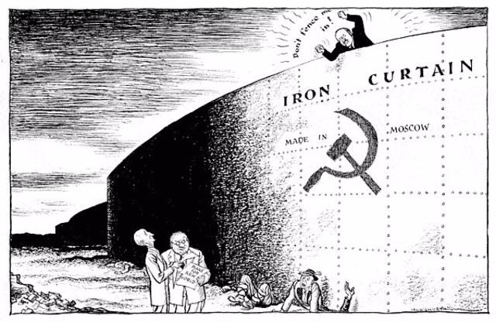
Obligatorisk frivillighet

Slide 6


Fra Kommune 1.0 til 3.0
samprodusent
kunde
klient
Notes:
KOMMUNE 3.0: Danmark, spesielt Skanderborg, «Den kjærlige kommune».

Slide 7
Kommune 3.0
 | Kommune 1.0 | Kommune 2.0 | Kommune 3.0
Kommunen er | en myndighet | en organisasjon | et lokalsamfunn
Kommunen møter borgerne som | undersåtter | kunder | ressurssterke og aktive samfunns-borgere
Politikerne fungerer ved å | behandle saker på formelle møter med formelle dagsordener | sette mål og økonomiske rammer i dialog med fagfolk og kunder | prege dagsordenen og stimulere aktiviteten i lokalsamfunnet
Den gode medarbeider er faglig dyktig og er | opptatt av det korrekte og rettferdige | serviceinnstilt | opptatt av å finne ressursene hos alle, skape fellesskap, fasilitere og støtte
Kilde: Skanderborg kommune

Slide 8

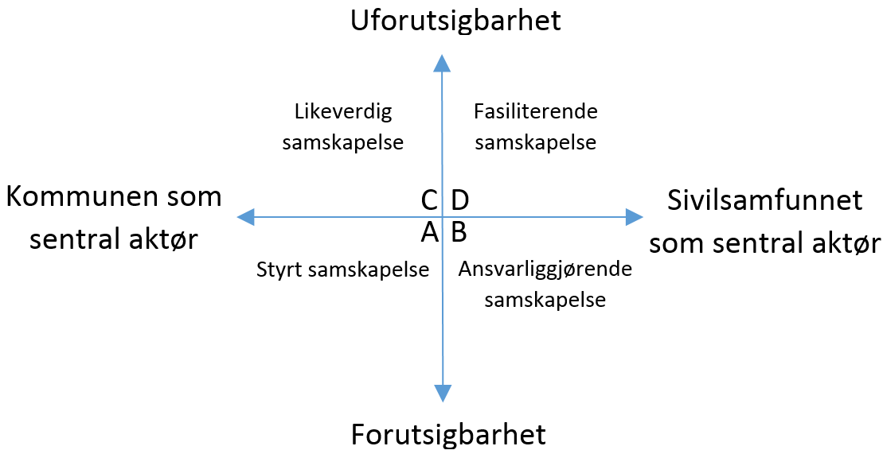
Former for samskaping
Kilde: Ulrich, 2016.
Notes:
Eksempler:
A: Supplment - avfallssortering, høringer; Vi driver allerede samskaping
B: Hjelp til selvhjelp, rehabilitering
C: Kommunen definerer område, MHFA
D: Sivilsamfunnet definerer område. Kommunen fasilitator

Slide 9
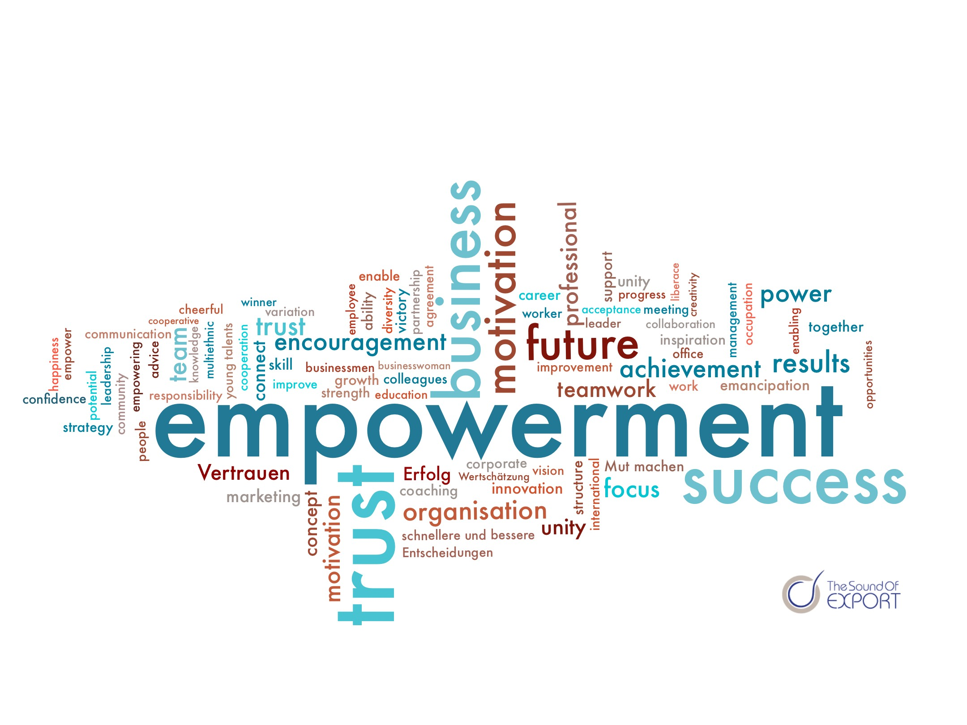
1. Starte med ressurser, ikke behov

Slide 10
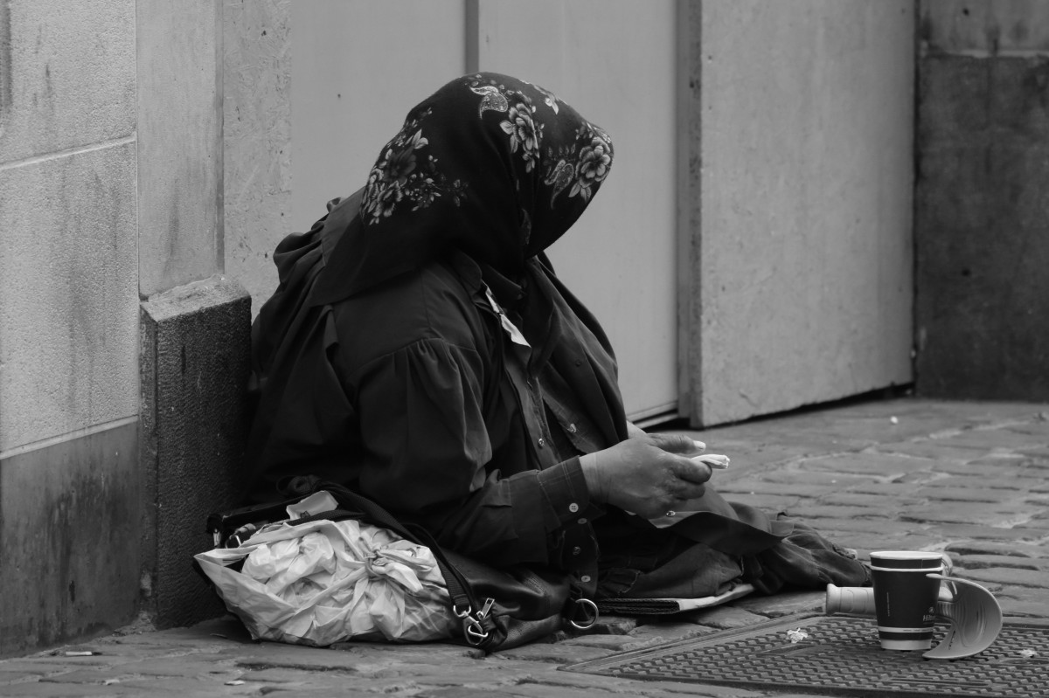
Behovsstien
Fokus på behov, mangler, problemer
Klientifisering
Fokus på ekstern ekspertise
Konkurranse om behov
Avhengighetsspiral

Slide 11
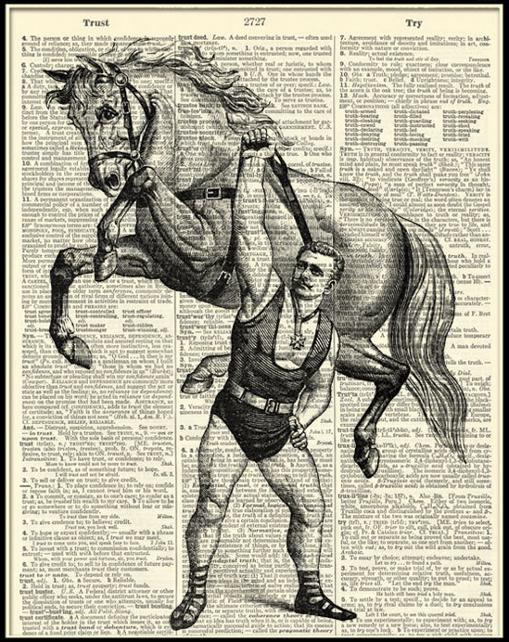
Ressurstien
Starte med ressurser i lokalsamfunnet
Kartlegge og knytte sammen ressursene
Koble inn eksterne ressurser ved behov
Empowerment, aktivt medborgerskap
«Velferd er ikke bare noe vi får men også noe vi gir»
Notes:
I mange land eneste løsning.

Slide 12
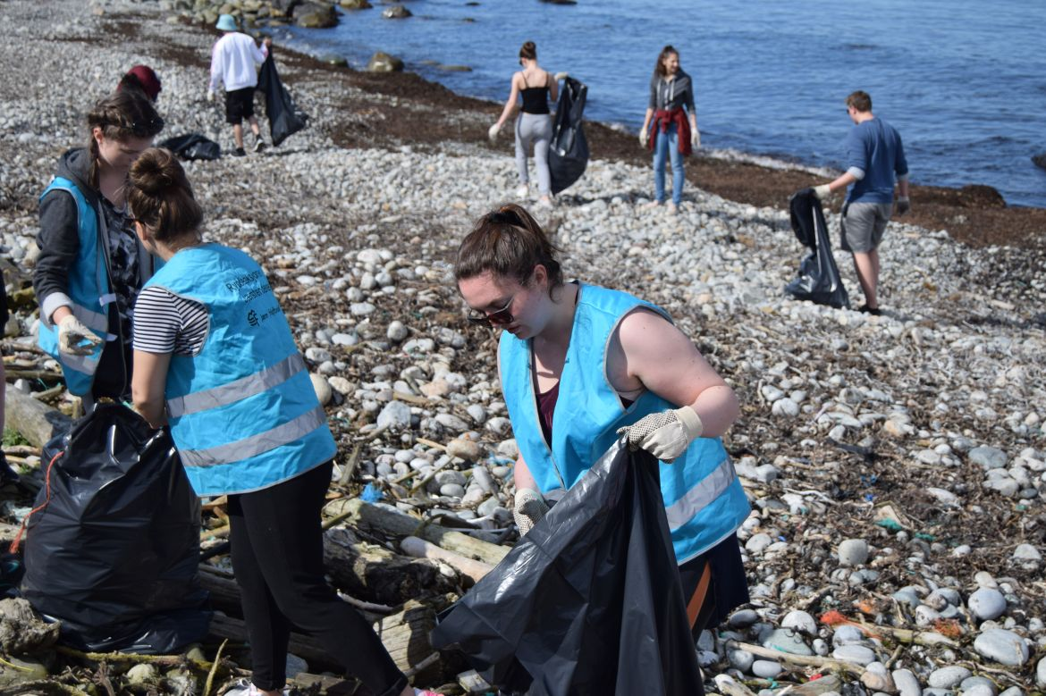
Case: strandrydding – kartlegging og kobling av ressurser
Notes:
Eksempel: Våre strender. Hvordan ressurskartlegging bidro til å heve prosjektet fra et enmannsinitiativ til en større bevegelse i lokalsamfunnet.
Fra strandrydding til sosialt prosjekt:
Folkehelse, trim
Miljøvern
Sosial inkludering, forebygging av ensomhet
CSR
Tilhørighet – Raet Nasjonalpark

Slide 13
Ressurskartlegging
Ildsjel
Notes:
Det startet med én ildsjel

Slide 14
Ressurskartlegging lokale institusjoner og bedrifter
Ildsjel
Skoler
AVO
GRID (FN)
Fosse-kompaniet
Miljøavd
Skjær-gårds-tjeneste
ØIF
VGS
GARD
Trans-port

Slide 15
Ressurskartlegging sivilsamfunnet
Ildsjel
FIVH
Frivillig
sentraler
Naturvern
forbundet
Frilufts
rådet Sør
Båt
foreninger
Aust-Agder idrettskrets

Slide 16
Ressurskartlegging individnivå
Ildsjel
Musikere og kunstnere
Båteiere
Andre ildsjeler og frivillige

Slide 17
Ressurskartlegging eksterne ressurser
Ildsjel
Hold Norge Rent
Handelens Miljøfond
Raet Nasjonal-park
Klima og miljø dept
Kystlotteriet

Slide 18
Ressurskartlegging
-
-
-
-
-
-
-
-
-
-
-
-
Ildsjel
-
-
-
-
-
-
-
-
-
-
-
-
-
-
-
Notes:
Enormt mye flere ressurser enn initiativtaker alene
Komplementeære ressurser
Fasilitering av samskaping

Slide 19
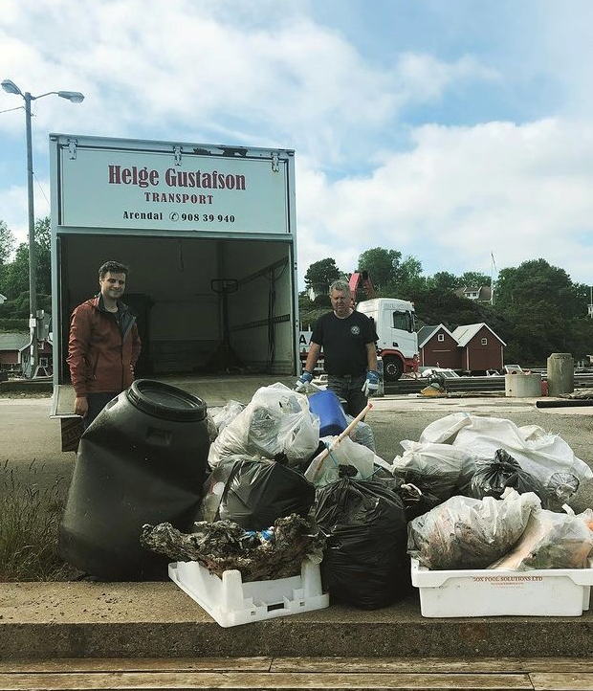
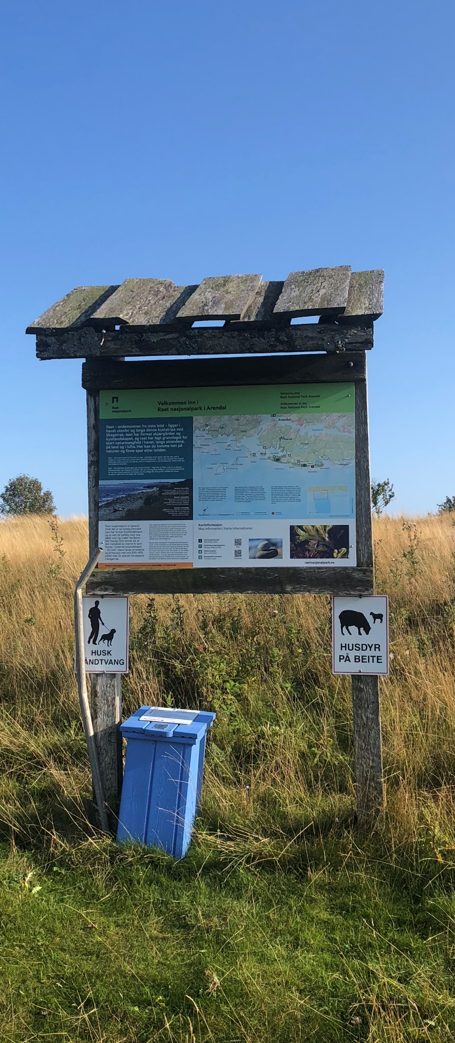
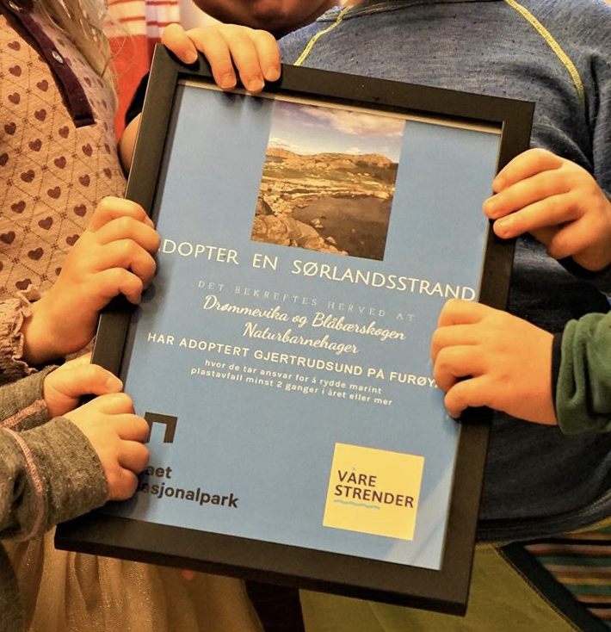
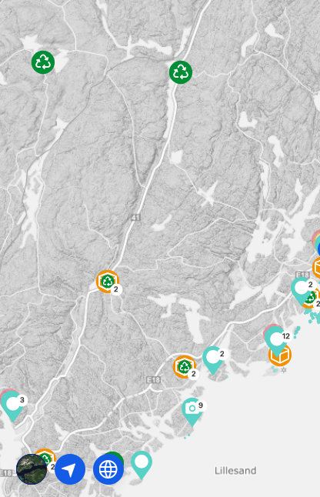
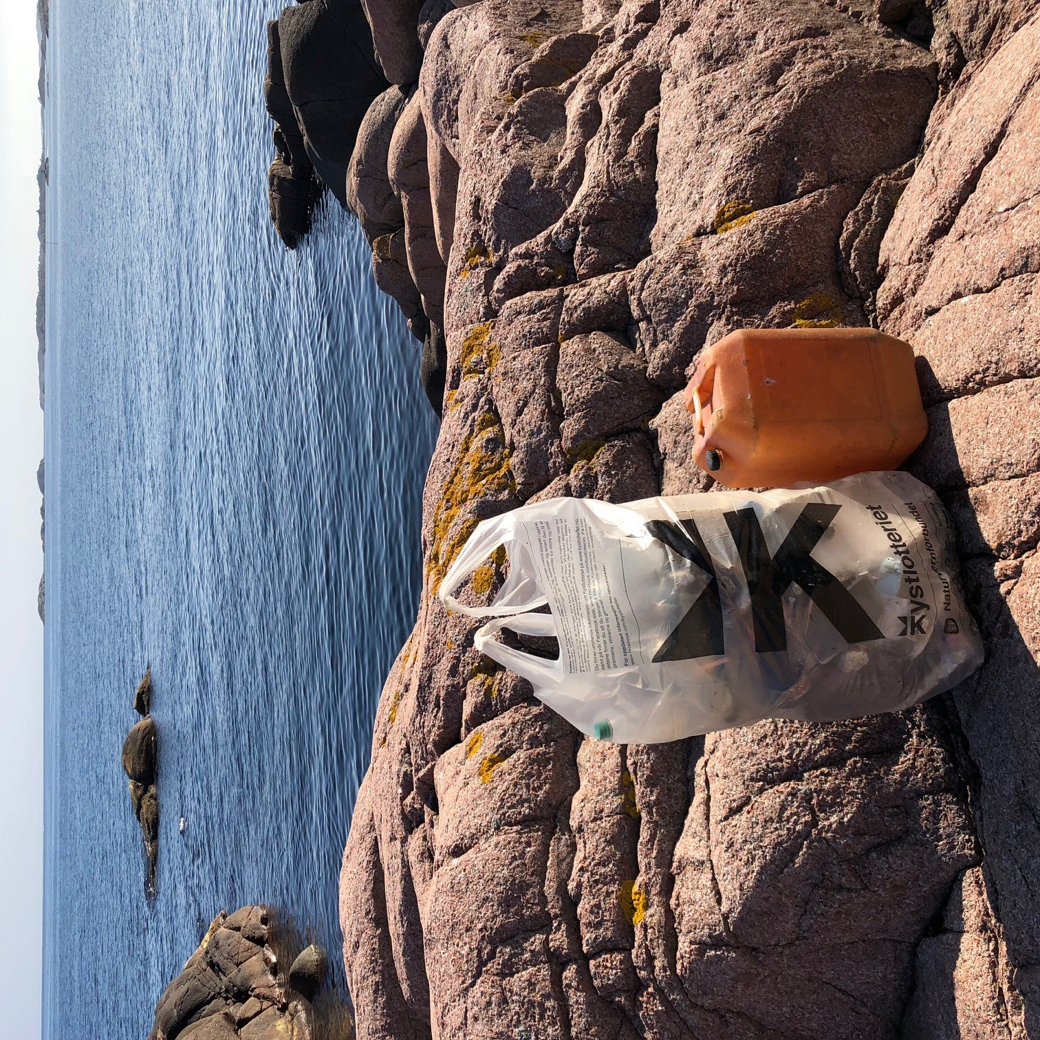
Strandrydding som selvorganisert system
TRANSPORTORDNING
RYDDEUTSTYR
ADOPSJONSORDNING
OVERSIKT
MOTIVASJON

Slide 20
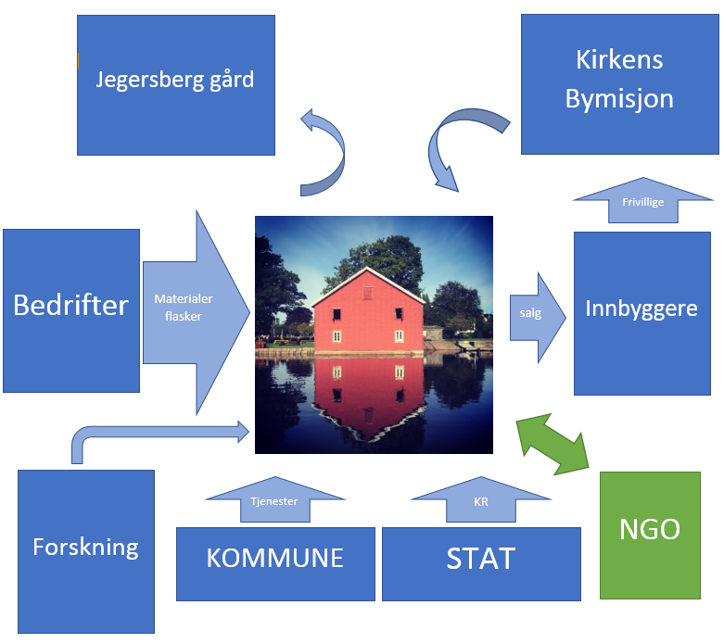
Portalen
Inspirert av San Patrignano kollektivet i Italia – en kunstig landsby for rusmisbrukere
Hvordan involvere en virkelig by?

Slide 21





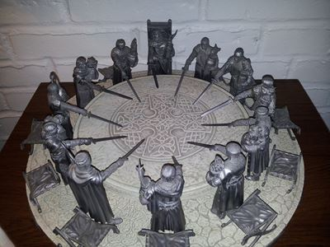




2. Bygge tillit
Notes:
Tillit hele forutsetningen for samskaping,
samarbeidsplattform

Slide 22
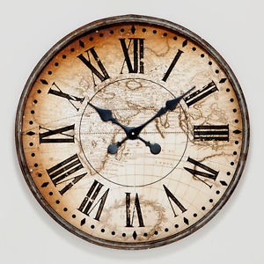
Bygge tillit
Notes:
Det tar tid å bygge tillit

Slide 23
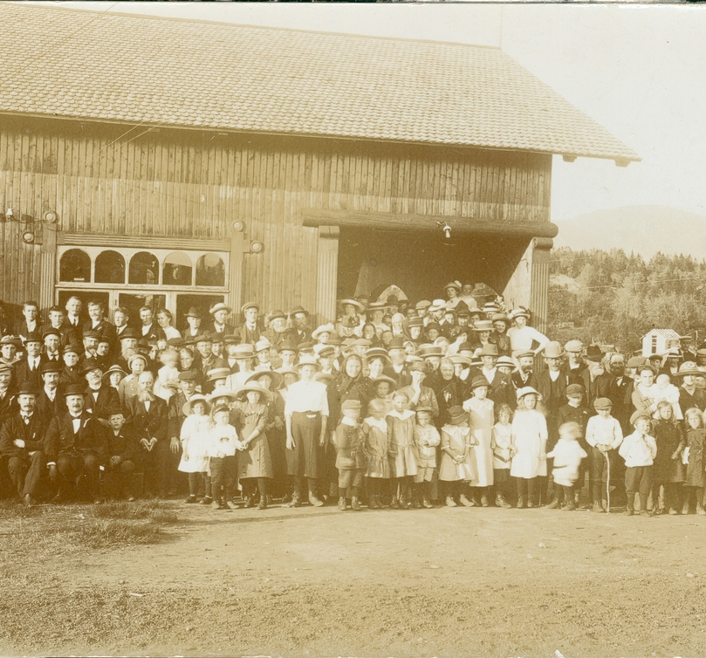
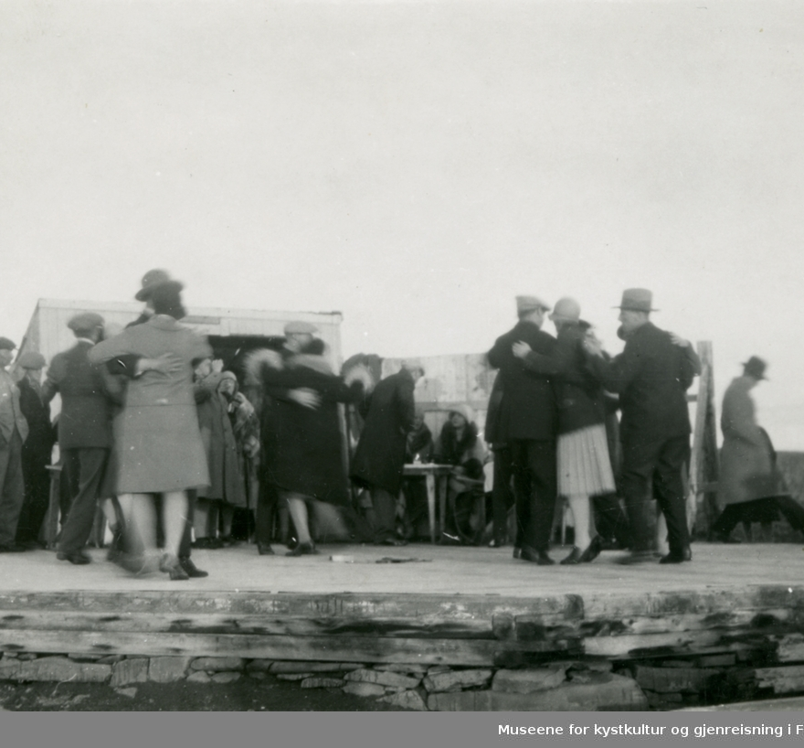

3. Møteplasser

Slide 24
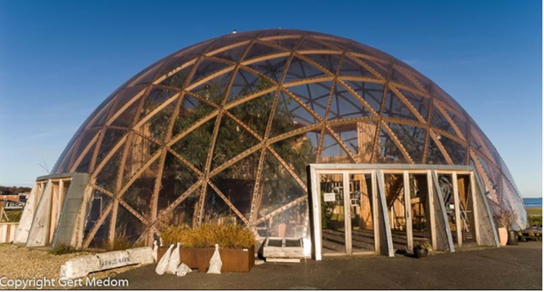
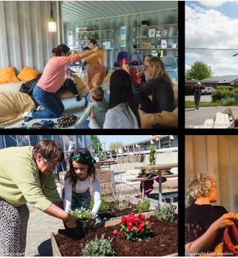
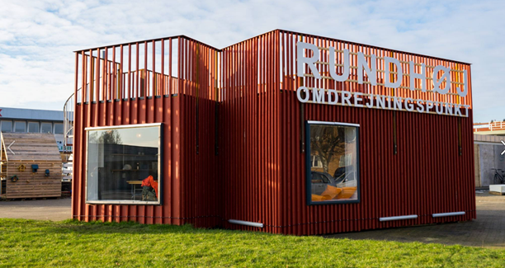
Bylivshus Aarhus

Slide 25
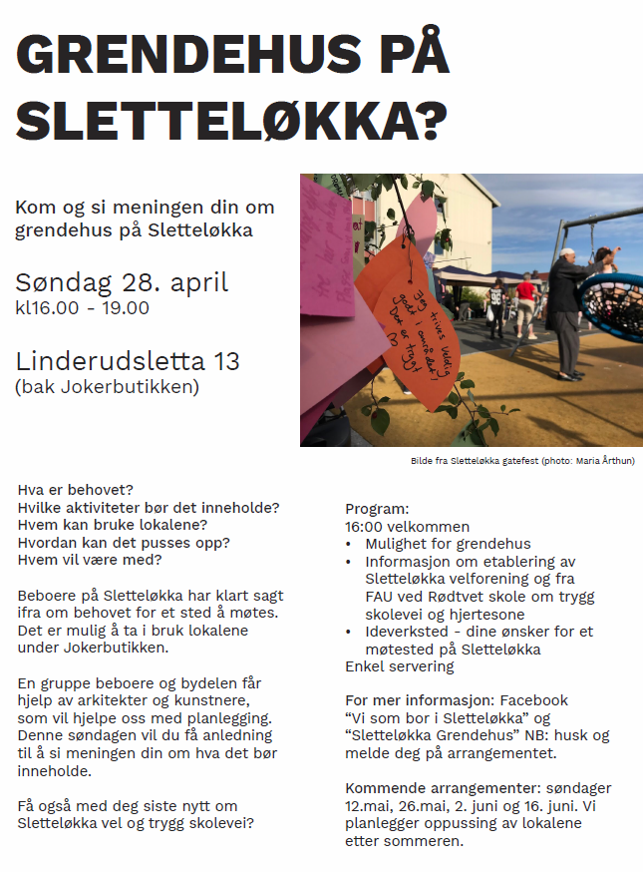
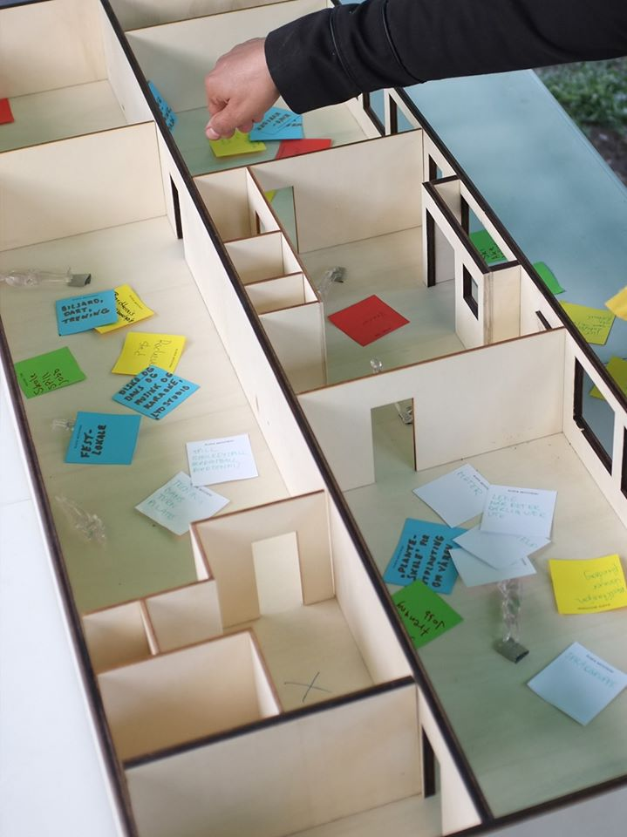
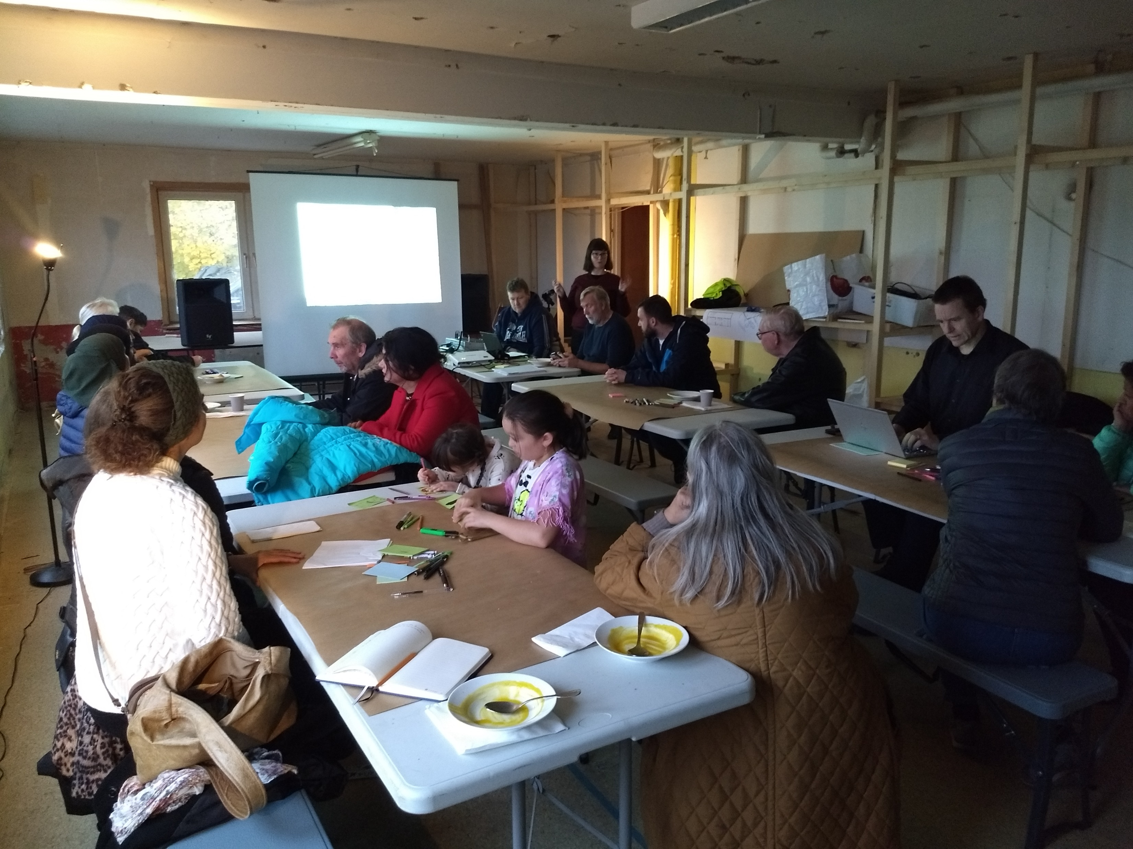
Grendehuset på Sletteløkka

Slide 26
Gamle institusjoner ny bruk
Barnehagen som tjeneste
Behov og rettigheter
«Oss» vs. «dem»: Tilby service
Barnehagen som møteplass
Tillitsbygging gjennom trygg felles arena
Institusjon for barn (individ og gruppe)
Likeverdige relasjoner
Inkluderende deltakelse
Notes:
Co-production
an approach to public services based on
equal and reciprocal relationships
between professionals, people using services,
their families and their communities.
Ruth Dienen

Slide 27
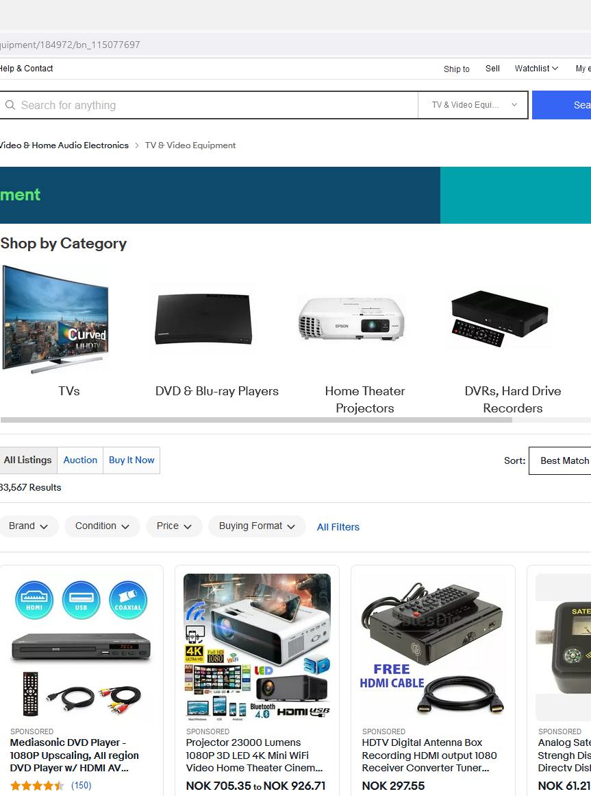



Samskapings-plattformer
Gjensidig verdiskaping for kunder og bedrift gjennom en interaktiv prosess
Ebay fasiliterer verdiskaping gjennom å tilby en softwareplattform
Selgere bidrar med innhold
Selgere og kunder bidrar med sikkerhet gjennom et vurderingssystem for transaksjonene

Slide 28

Samskapings-plattformer
Gjensidig verdiskaping for commune, frivillige org. og lokalt næringsliv gjennom en interaktiv prosess
Kommunen fasiliterer ressurser til en samskapingsplattform
Sivilsamfunnet, næringslivet og kommunen bidrar med innhold
Sosial kapital, mer samarbeid og nye løsninger skapes

Slide 29
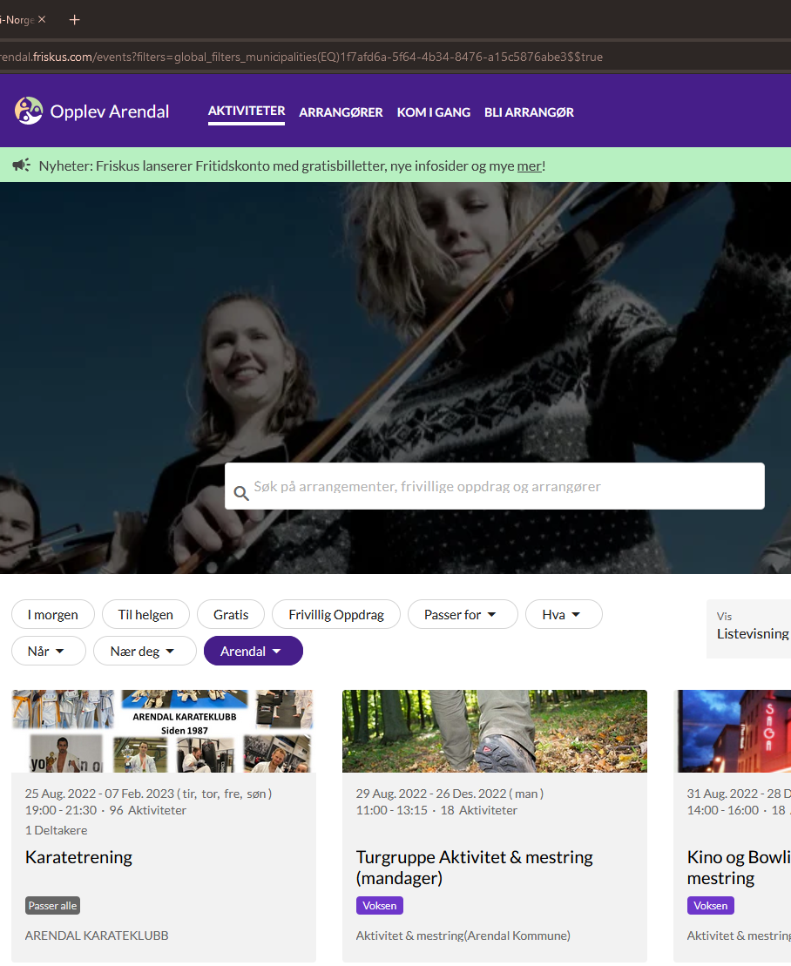
Samskapings-plattformer
Gjensidig verdiskaping for commune og locale lag og foreninger gjennom en interaktiv prosess
Friskus fasiliterer en digital plattform
Sivilsamfunnet og kommunen bidrar med innhold
Gir oversikt over aktiviteter i lokalsamfunnet
Synliggjør organisasjoner
Bidrar til å koordinere aktiviteter på tvers av sektorer og organisasjoner

Slide 30
Virtuelle møteplasser
E-participation: hjørnestein for FN og EU, Norge gjør det svakt
Gir enklere rekruttering av frivillige
Oversikt over aktiviteter i lokalsamfunnet
Synliggjør organisasjoner
Bidrar til å koordinere aktiviteter på tvers av sektorer og organisasjoner
Obligatorisk bruk kan oppleves som tvang …men sikrer flere brukere
Konkurranse og samordning med andre digitale plattformer som FB utfordrende. GDPR
Rolleavklaringer: hvem har ansvar for brukerstøtte, rekruttering av brukere osv?
Digitalt utenforskap en samfunnsutfordring

Slide 31

4. Balanse mellom partnere
Grunnprinsipp i samskaping: «ingen partner er viktigere enn andre»
Absolutt balanse umulig i praksis
Iboende ubalanse:
kommunenes ansvar for lovpålagte oppgaver
samhandling mellom profesjonelle ansatte med lønn og frivillige innbyggere
Behov for at ansvarlig part følger opp, monitorerer, vedlikeholder, oppdaterer, sender søknader, skaffer tillatelser, vurderer lovverk, innkaller til møter, osv. (usynlig arbeid)
Nødvendig å skape NOK balanse mellom partene

Slide 32
5. Nøytral fasilitator
Sivilsamfunn
Kommune
Fasilitator
En nøytral posisjon mellom kommunen og sivilsamfunnet
«Backbone organizations»
Hjelper å bygge tillit
Jfr. Næringsklynger
Notes:
Tillitsbygging
Backbone organizations

Slide 33

Frivilligsentralenes rolle

Slide 34
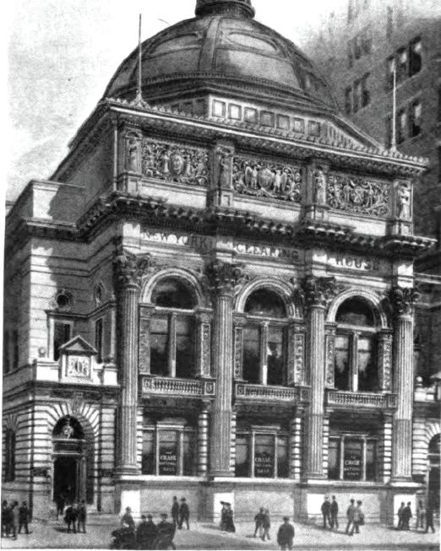
Clearinghouses
Clearinghouses 1800-tallet: sikre god samhandling i handelsavtaler gjennom en nøytral tredjepart
1900-tallet: volunteer bureaus, volunteer centers og volunteer clearinghouses
Gir frivillige informasjon
Videreformidler frivillige til organisasjoner eller virksomheter.
Nøytrale, lokale mellomledd som binder sammen lokale initiativer, tilbyr dem støtte, tilfører dem kompetanse, og rekrutterer og distribuerer frivillige til dem.

Slide 35

Frivilligsentraler i Norge
Røde Kors ønsket clearinghouse modell i Norge også
Idedugnad: sosialdepartementet og ledende organisasjoner på humanitær- og sosialfeltet
Fokus på omsorgssektoren
«En ansatt, en telefon og ett kontor»
Mobilisering av frivillige til egne aktiviteter

Slide 36
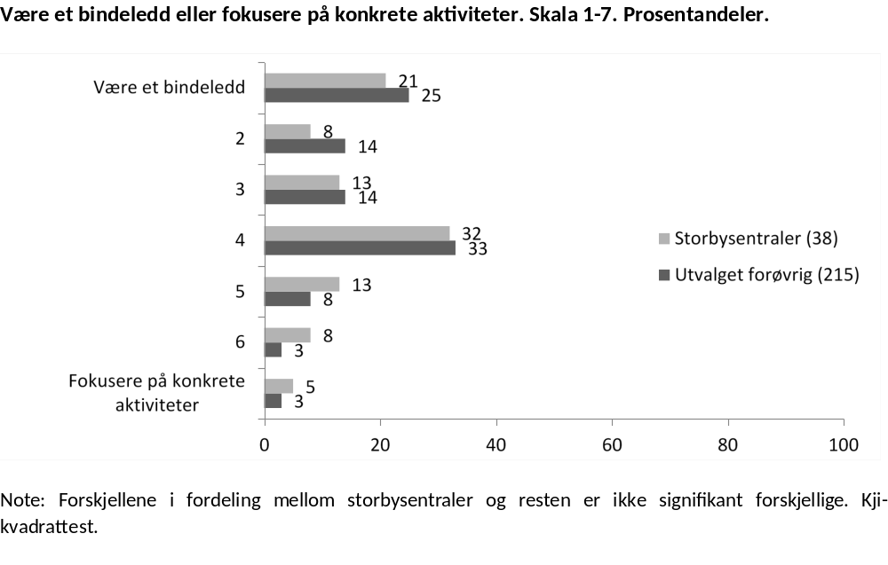
Aktivitetshus og knutepunkt

Slide 37
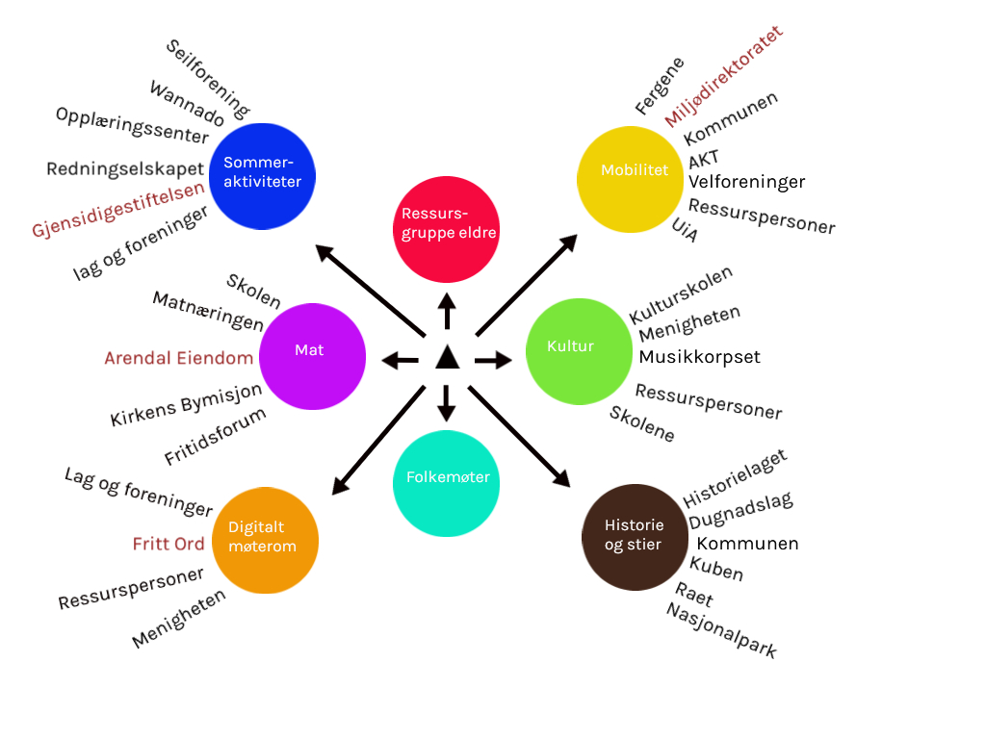

Samskaping i Tromøy Frivilligsentral

Slide 38
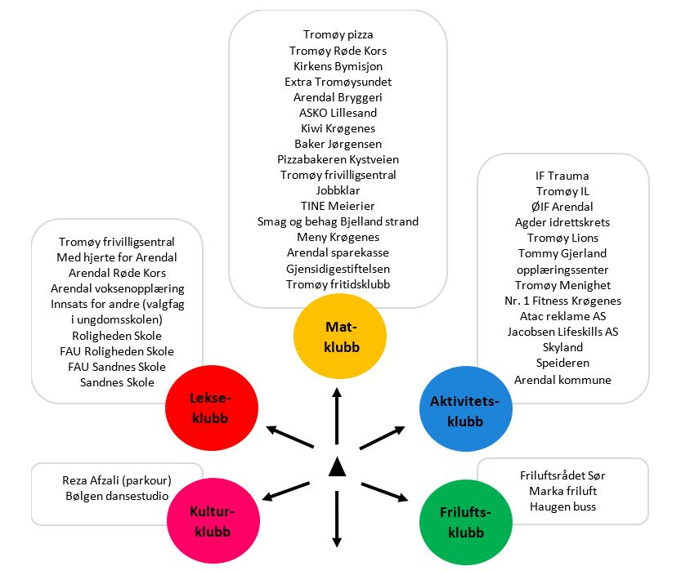
Tromøy Fritidsforum

Slide 39
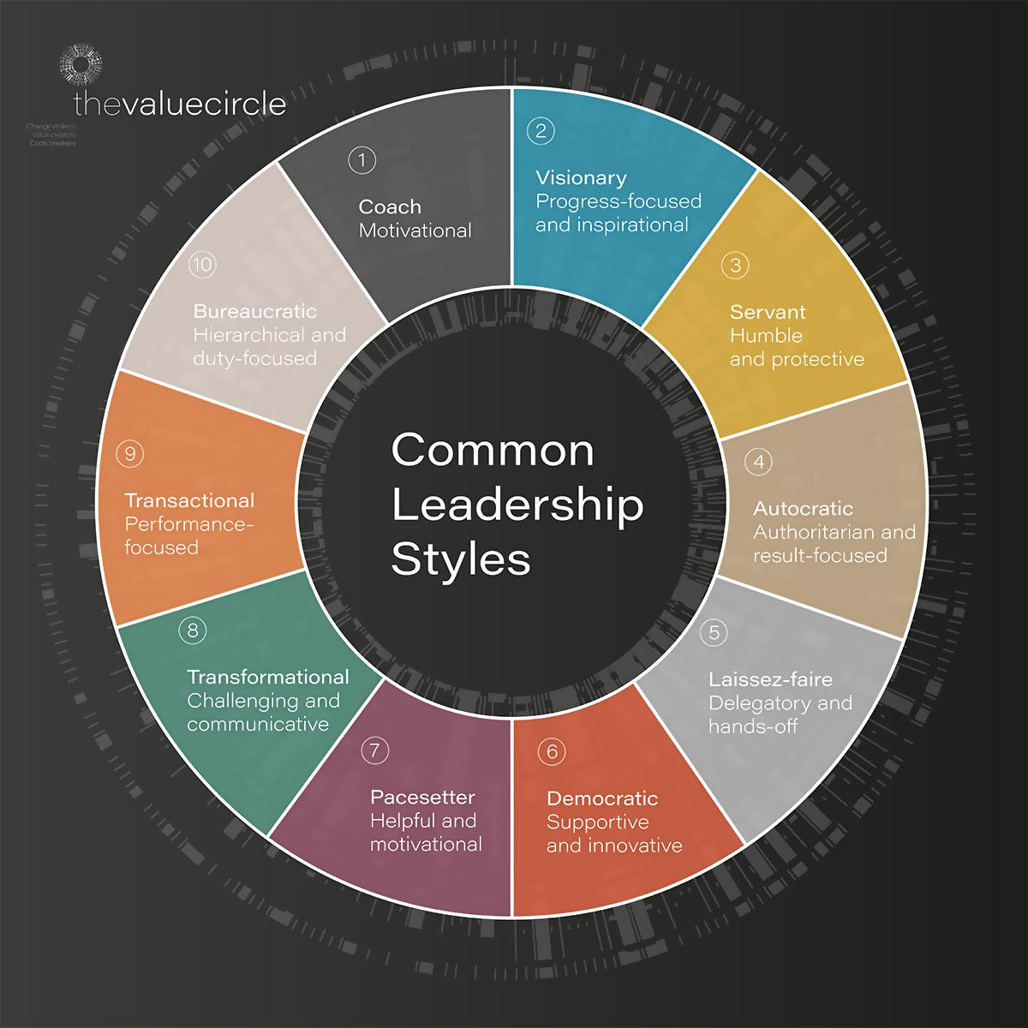
6. Lederskap
Notes:
Kommuner må slippe kontrollen
Utfordring med myndighetenes ambisjoner på frivillighetens vegne
Polen: obligatorisk frivillighet – senfølger.

Slide 40
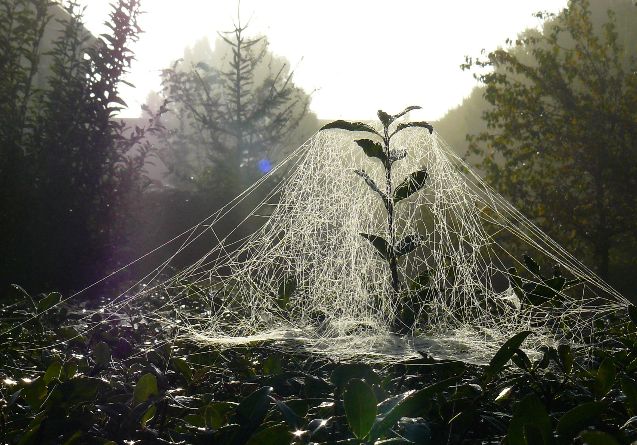
Tjenende lederskap i MHFA
Samle informasjon om organisasjoner og frivillighe
Knytte sammen organisasjoner og folk
Koordinere møter
Guding
Inspirere
Dele informasjon
Formidle vitenskapelig kunnskap
Identifisere finansieringsmuligheter
Bidra til søknadsarbeid
Mekling i konflikter

Slide 41
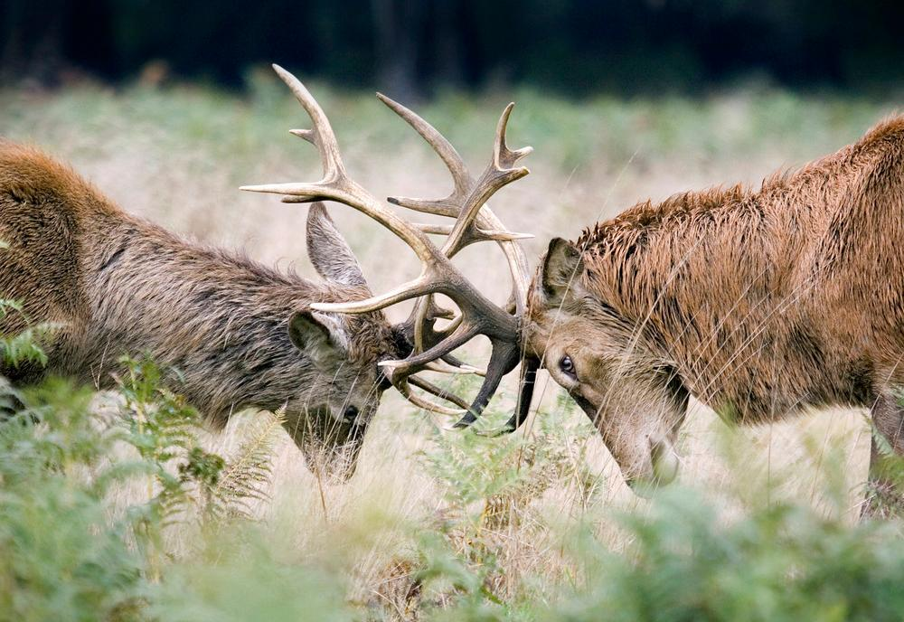
7. Konkurranse om frivillige

Slide 42

De frivillighetspolitiske bud
9. Ikke konkurrer med frivilligheten
Tilrettelegg for bedre rekruttering av frivillige til organisasjonene. Ikke ”stjel” de frivillige fra organisasjonene for å utføre kommunale tiltak.

Slide 43

8. Forvent det uventede
Samskaping er vanskelig å planlegge i detalj
Prosesser der kommunen har styring er mer forutsigbare
Prosesser der sivilsamfunnet har styring er mindre forutsigbare
Kompetanse i å håndtere konflikter, motstand og det uventede
Ikke strømlinjeformet men iterativ prosess
Kaospilotutdanningen i Danmark
Playmakerutdanningen i Danmark

Slide 44
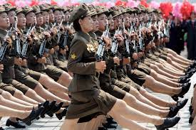
9. Fra topp-ned «mobilisering» til tilrettelegging for grasrotinitiativer
Top-down
Bottom-up
«mobilization»
«Strategy»

Slide 45
Folkebevegelser
1880 Arbeiderbevegelsen
1972 EU medlemsskap
1982 Nei til Atomvåpen
2015 Flyktningkrisen
2017 Marin plastforsøpling
2020 Covid
2022 Ukraina
2023 Pride
2024 ?

Slide 46
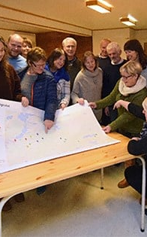
Bolystteam Steinkjer
Mobilt, koordinerende team som legger til rette for at innbyggerne føler ansvar for og har mulighet til å utvikle sitt lokalmiljø
Jobber I lokalmiljøene
Lokalsamfunnet er vertsskap og eier møtene
Bolystteamet = fagpersoner med myndighet
“Dette er «omvendt medvirkning». Vi trenger ikke løpe til rådhuset – de kommer til oss. “

Slide 47
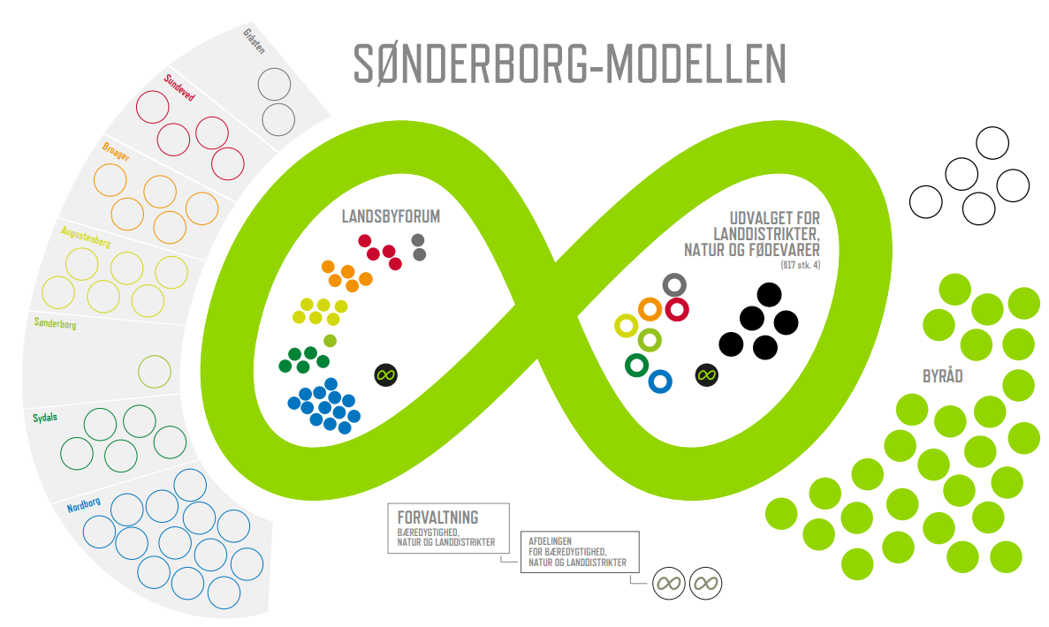
Sønderborgmodellen

Slide 48

10. Aktivt medborgerskap

Slide 49
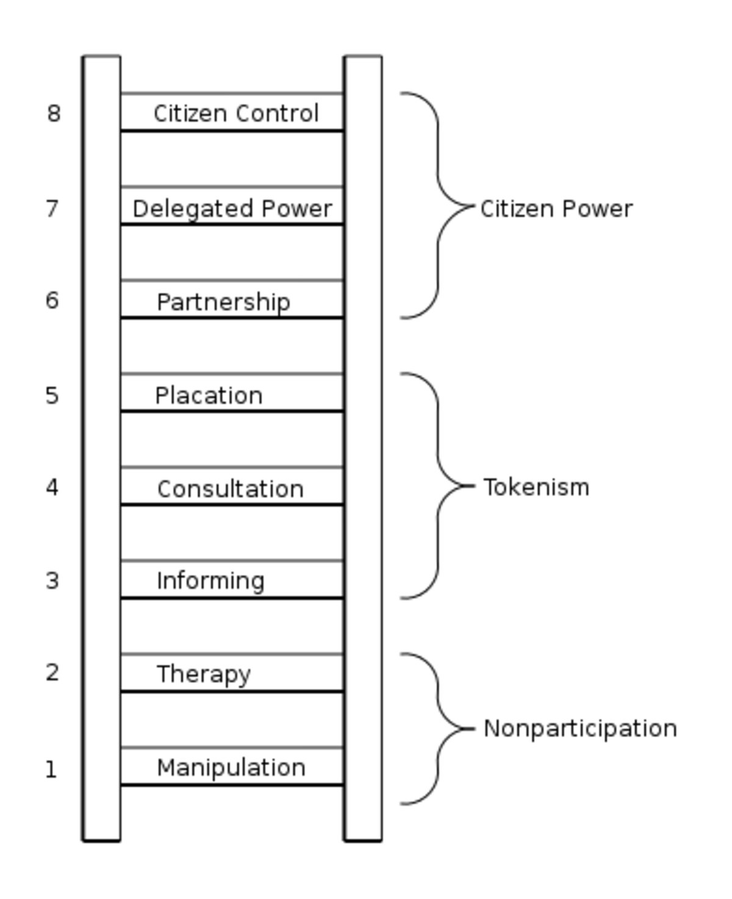
Ladder of Citizen Participation
Kilder: Arnstein, 1969; Council of Europe, 2009

Slide 50
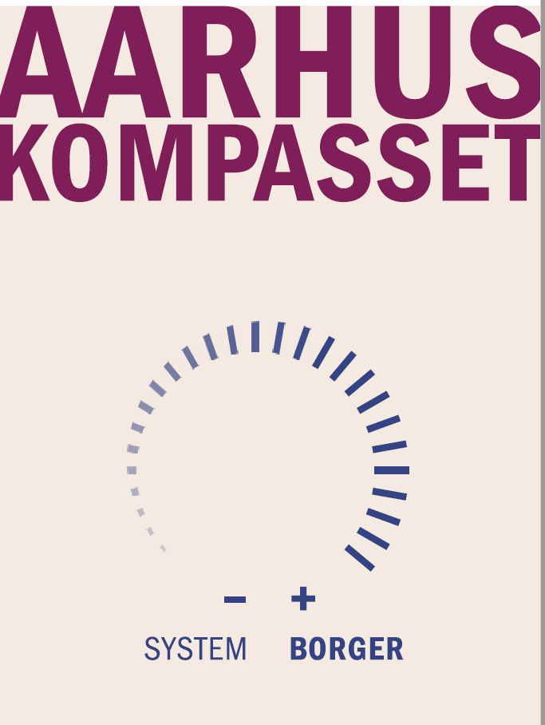
Modning av samskaping
Ny måte å jobbe på uten å overse lovpålagte oppgaver og ansvarlig budsjettering
Innbyggerinvolvering og kommuneinvolvering
Bryte ned kommunale siloer
Samskaping kan ikke brukes i alle kontekster (hull i veien, lovpålagte oppgaver)
Risikotaging, feiling og læring er deler av prosessen

Slide 51
Mattering
Alle har et iboende behov for å føle seg betydningsfull
Det er ingen som ikke har ressurser som kan gjøre et bidrag – uavhengig av klientstatus
Medvirkning <> stedstilhørighet (vs slektshistorie)

Slide 52

Samproduksjon
Når kunder og firmaer samarbeider om det endelige produktet
Kundebehov, ekspertise og input blir en integrert del av det endelige produktet/tjenesten
Eks: hos frisøren eller legen

Slide 53
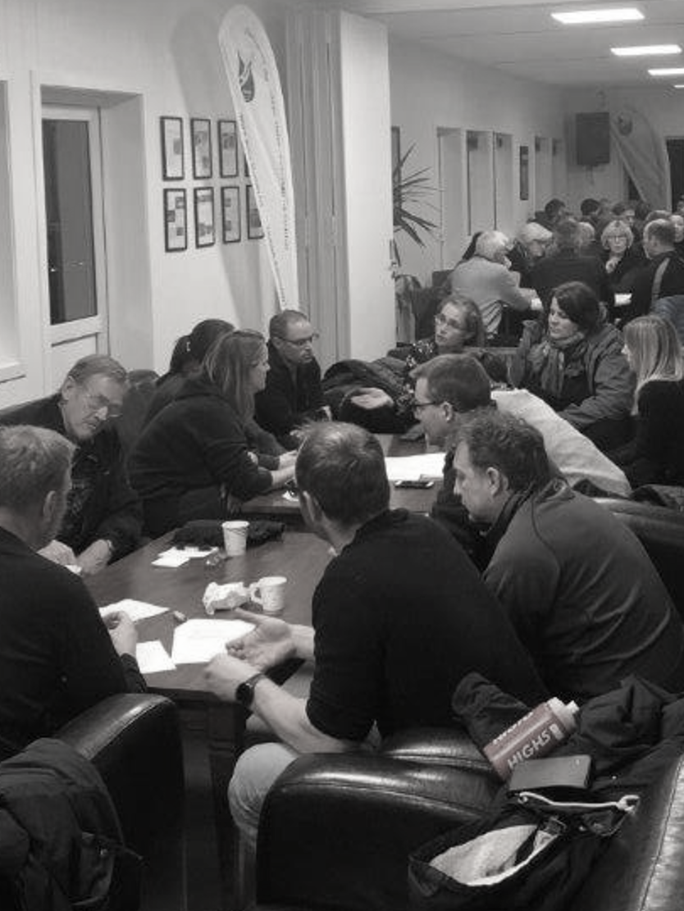
Samproduksjon
Innbyggere og kommunen samarbeider om samfunnsdelen av kommuneplanen
Innbyggerbehov, ekspertise og input integreres i planen
Kommunen lager rom for samarbeid og inviterer seg selv inn i skoler, voksenopplæring, fengsel, frivilligsentraler, omsorgsinstitusjoner, etc
Sivilsamfunnet opplever å bli hørt og at kommunen er lærevillig
Kommunen erfarer verdien av å lytte
Utfordrende for kommunen å tilpasse seg til tempoet i sivilsamfunnet
Ressurskrevende prosess, begrenset av lovverk

Slide 54
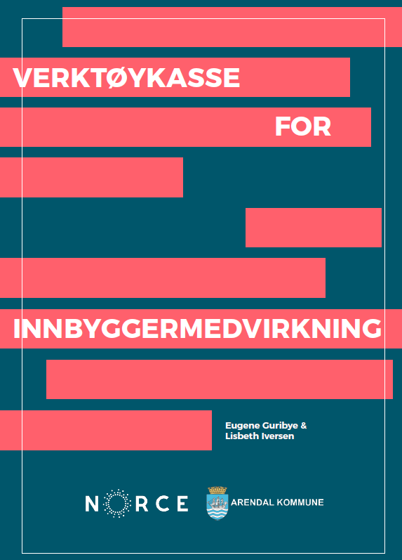
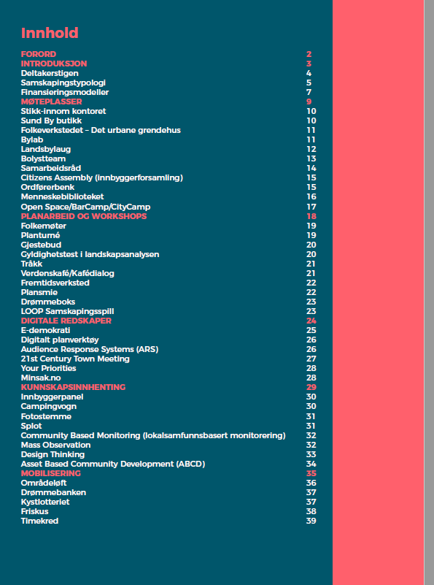

Slide 55
Oppsummering
Starte med ressurser, ikke problemer
Bygge tillit
Skape møteplasser
Utnytte iboende ubalanse mellom partene, tilstrebe NOK balanse
Nøytral fasilitator
Tjenende lederskap
Unngå konkurranse om frivillige
Forvent det uventede
Tilrettelegg for engasjement som oppstår
Legg til rette for aktivt medborgerskap

